Slide 1
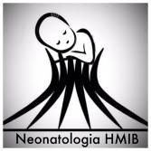
O PAPEL INTERTEMPORAL DO SUPORTE RESPIRATÓRIO NA MELHORIA DOS RESULTADOS NEONATAIS: UMA REVISÃO NARRATIVA
The Intertemporal Role of Respiratory Support in Improving Neonatal Outcomes: A Narrative Review.
Sarafidis K, Chotas W, Agakidou E, Karagianni P, Drossou V.Children (Basel). 2021 Oct 2;8(10):883. doi: 10.3390/children8100883.PMID: 34682148 Free PMC article. Review. ARTIGO LIVRE!
Apresentação: Karoline S. de Araujo e Paolla Bomfim
(R4 de Neonatologia no HMIB/SES/DF)
Coordenação: Diogo Pedroso
www.paulomargotto.com.br
Brasília, 2 de setembro de 2023
Notes:
Publicado em outubro de 2021.

Slide 2
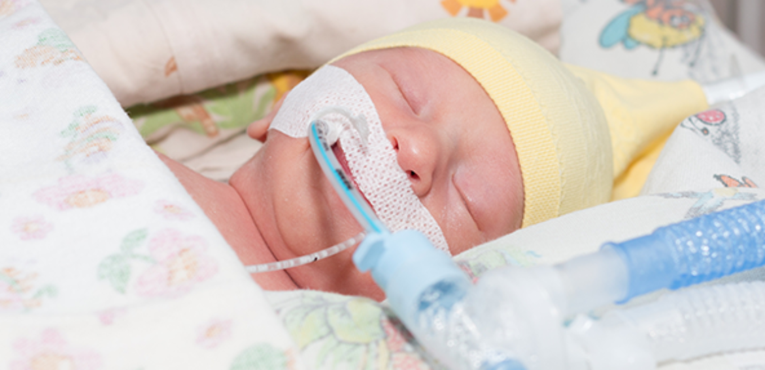
Introdução/Objetivos
Melhorar os resultados dos pacientes é uma questão pela qual todo sistema de saúde se esforça, mas definir “melhorias” às vezes é difícil.
Em relação ao suporte respiratório em neonatos, a questão sobre a melhora dos resultados neonatais é difícil de responder. Embora esforços para revisar os efeitos da ventilação mecânica invasiva (VMI) em neonatos tenham sido feitos no passado, a evolução desafiadora, emocionante e frustrante do suporte respiratório neonatal até os dias atuais (Figura 1) torna o equilíbrio de benefícios e danos um alvo em movimento.
Nesta revisão narrativa, os autores descrevem o papel intertemporal dos vários modos de suporte respiratório usados ​​até agora em neonatos (especialmente a ventilação mecânica) na sobrevida e outros desfechos clínicos importantes, destacando as deficiências existentes e lacunas de conhecimento que precisam ser abordados em pesquisas futuras.
Notes:
Porque por mais que nos últimos anos tenha ocorrido um avanço importante no suporte respiratório e com isso melhora a sobrevida dentro da neonatologia, o mesmo grau de melhora não foi visto em certos desfechos com a DBP.

Slide 3
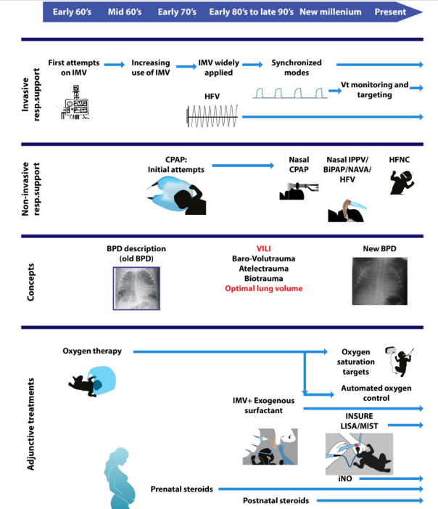
Apresentação esquemática da evolução intertemporal do manejo respiratório neonatal desde o início da década de 1960 até o presente. BiPAP, pressão positiva nas vias aéreas em dois níveis; DBP, displasia broncopulmonar; CPAP, pressão positiva contínua nas vias aéreas; CNAF, cânula nasal de alto fluxo; HFV, ventilação de alta frequência; IPPV, ventilação com pressão positiva intermitente; iNO, óxido nítrico inalatório; VMI, ventilação mecânica invasiva; NAVA, assistência ventilatória ajustada neuralmente; Vt, volume corrente; VILI, lesão pulmonar induzida por ventilador.

Slide 4
Efeito da VMI na sobrevida neonatal
Na década de 1960 o papel da VMI na sobrevida dos neonatos ainda não era conhecido, mas parecia ser útil em RN com peso ao nascer>2kg.
Após o início do uso de VMI, ficou claro que os RN sobreviventes sofriam danos pulmonares graves. E em 1967, foi descrito e denominado de displasia broncopulmonar.
Em 1970 foi iniciado o uso de CPAP e esteroides pré natais.
Na décadas seguintes foi inventado o surfactantes exógenos para tratar a Síndrome do Desconforto Respitatório (SDR) do Recém-NaScido.
Com isso, no final dos anos 80 e início dos anos 90, houve um aumento drástico na sobrevida dos RN muito prematuros, Modificando o limite de viabilidade.

Slide 5
Hoje em dia, seria difícil imaginar um prematuro tardio nascido com 34 semanas de gestação, com peso ao nascer de 2100 g, morrendo de SDR.
Foi o caso do filho do presidente dos Estados Unidos, John Fitzgerald Kennedy. A criança recebeu tratamento hiperbárico, mas, apesar dos esforços frenéticos dos médicos, viveu apenas 39 horas (7 de agosto de 1963 a 9 de agosto de 1963).
Também foi chamada uma jovem médica que trabalhava no Hospital for Sick Children em Toronto, Canadá, Dra. Maria Delivoria-Papadopoulos (1930–2020), que, junto com Paul Swyer, foi a primeira a introduzir a ventilação assistida em neonatos com sucesso.
No entanto, por vários motivos naquela época, não era possível se envolver nos cuidados com o bebê .

Slide 6
Estudo realizado nos Estados Unidos (1993-2012) demonstrou o aumento de sobrevida de bebês nascidos com 23-24s, enquanto houve aumento na morbidade nos RN com idade entre 25-28s.
Um estudo retrospectivo recente (amostra: RN prematuros <34sem nascidos entre 2003 a 2014) demonstrou a tendência crescente do uso de ventilação não invasiva (VNI), mesmo havendo ainda uma alta proporção de lactentes (56,6%) que receberam VMI entre 2012-2014. Foi observada uma mortalidade intra-hospitalar maior em neonatos que receberam VMI, mas foi presumido ser devido a doença respiratória mais grave.
Em uma metanálise envolvendo estudos de coorte publicados entre 2000 e 2017 demonstrou que a sobrevida sem prejuízo para os bebes nascidos vivos aumentou em países de alta renda (1,2% para 9,3% nos RN com 22-24s e 40,6% para 64,2% nos 25-27s).

Slide 7
Efeito das alterações intertemporais nas morbidades associadas à vmi
DISPLASIA BRONCOPULMONAR (DBP):
Estudo demonstrou ligeira diminuição da DBP de 1,4% entre 2000-2009. Contudo, a incidência ainda permaneceu alta (26,3%) em RN com peso de 500 a 1500g. Outro estudo nos EUA também demonstrou diminuição significativa na incidência de DBP em prematuros <34s (14% em 2003 → 12,5% em 2014). Já nos prematuros <28s a incidência foi a mesma (32,8%).
No geral, apesar da melhoria dos cuidados neonatais, a taxa de DBP ainda permanece alta, refletindo em parte o aumento da sobrevida de prematuros extremos.
Esse fato indica não só a necessidade contínua de avanços nas medidas preventivas e terapêuticas, mas também a necessidade de biomarcadores diagnósticos e prognósticos confiáveis e precoces da doença.

Slide 8
LESÃO CEREBRAL:
A natureza da lesão induzida por VMI ainda não é totalmente compreendida, pois é difícil saber se é atribuída diretamente à ventilação ou a outros fatores de confusão do cuidado neonatal.
Estudo de coorte retrospectivo entre 2010 e 2015 com 24-30s que receberam VMI restritiva, 33% dos RN diagnosticados com DBP moderada/grave demonstraram que a duração da VMI foi negativamente relacionada com o resultado do neurodesenvolvimento aos 24 meses de idade corrigida.
A VMI prolongada em lactante de extremo baixo peso foi associada a retinopatia da prematuridade (ROP) que requer terapia a laser, leucomalácia periventricular, testes de triagem auditiva anormais, aumento do tempo de internação, nutrição parenteral total e maior possibilidade de alta com baixo crescimento.

Slide 9
A própria DBP tem sido associada a um risco maior de comprometimento do neurodesenvolvimento.
Embora seja difícil demonstrar efeito direto da VMI, em RN prematuros nascidos com idade gestacional (IG)<29s a ausência de 3 principais morbidades neonatais (DBP, lesão neurológica grave e Enterocolite necrosante) foi associado a um bom resultado do neurodesenvolvimente aos 18 meses de idade corrigida
Para cada semana de redução no suporte ventilatório com pressão positiva, houve um aumento de 2 a 10% nas chances de alcançar um bom resultado

Slide 10
Desenvolvimentos mais importantes em VMI e seus efeitos nos resultados
Dada a associação direta da VMI com danos a órgãos, especialmente no pulmão neonatal imaturo, as pesquisas e os avanços tecnológicos na área de ventiladores neonatais permitiram avançar para a introdução de novos conceitos e a implementação de novas técnicas ventilatórias
(Tabela 1)

Slide 11
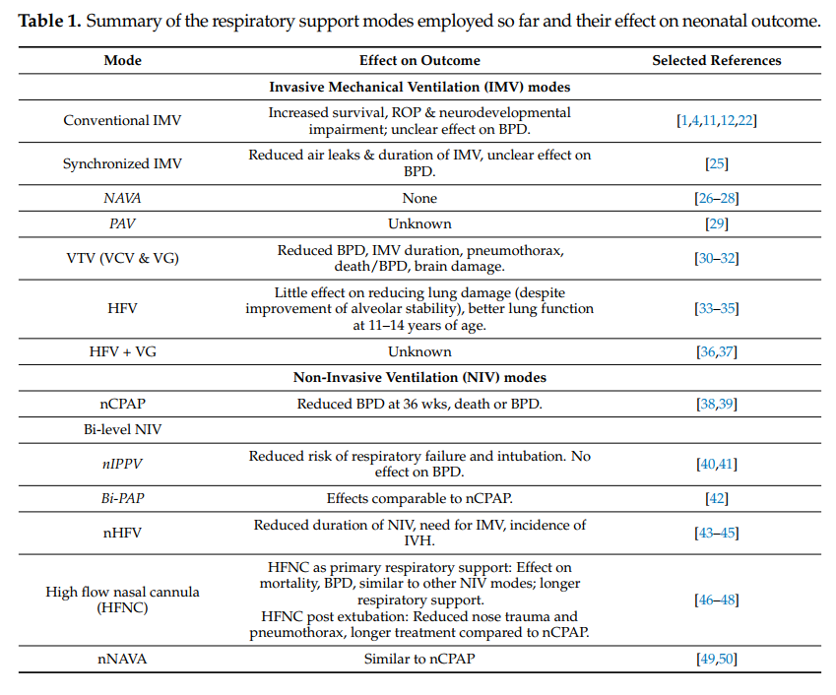
Desenvolvimentos mais importantes em VMI e seus efeitos nos resultados

Slide 12
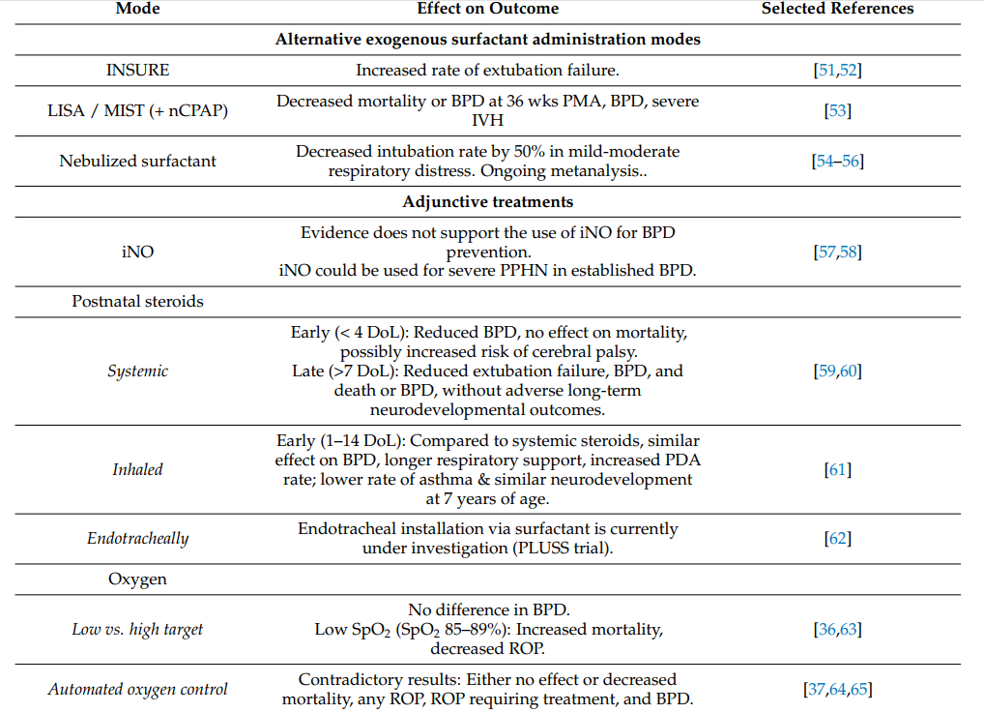
Continuação da Tabela1
BPD, Displasia Broncopulmonar; CPAP, Pressão Positiva Contínua nas Vias Aéreas; DoL, Dia da Vida; CNAF, Cânula Nasal de Alto Fluxo; HFV, Ventilação de Alta Frequência; IMV, Ventilação Mecânica Invasiva; NOi, óxido nítrico inalatório; INSURE, Intubar–SURfactant–Extubar; IVH, hemorragia intraventricular; LISA, Administração de Surfactante Menos Invasiva; MIST, Técnica de Surfactante Minimamente Invasiva; n, nasal; NAVA, Assistência Ventilatória Ajustada Neuralmente; nIPPV, ventilação com pressão positiva intermitente nasal; VNI, Ventilação Não Invasiva; PAV, Ventilação Assistida Proporcional; AMP, Idade Pós-Menstrual; ROP, Retinopatia da Prematuridade; VCV, Ventilação Controlada por Volume; VG, Garantia de Volume; VTV, ventilação direcionada por volume.

Slide 13
NOVOS CONCEITOS
Devido a crescente preocupação em relação à associação entre hipocapnia (associada a altas pressões e volumes) e aumento da DBP, mas também morbidade do neurodesenvolvimento, a pratica de permitir maior nível de PaCO2 vem sendo aplicada (“hipercapnia permissiva”). Apesar de não ter sido demonstrado a redução da incidência de DBP.
Estudo multicêntrico randomizado e controlado em recém-nascido de extremo baixo peso ventilados mecanicamente, falhou em documentar qualquer benefício da prática na proteção pulmonar, bem como mortalidade, hemorragia ntraventricular ou ROP entre os grupos. O estudo teve que ser interrompido pois significativamente mais bebes desenvolveram Enterocolite necrosante com uso de PaCO2 mais altas. Contudo, não teve influencia no neurodesenvolvimento.
Thome U.H., Genzel-Boroviczeny O., Bohnhorst B., Schmid M., Fuchs H., Rohde O., Avenarius S., Topf H.-G., Zimmermann A., Faas D., et al. Permissive Hypercapnia in Extremely Low Birthweight Infants (PHELBI): A Randomised Controlled Multicentre Trial. Lancet Respir. Med. 2015;3:534–543. doi: 10.1016/S2213-2600(15)00204-0. [PubMed] [CrossRef] [Google Scholar]

Slide 14
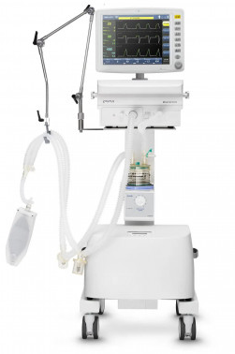
Modos sincronizados de VMI
Em comparação com a ventilação convencional, a ventilação com pressão positiva de alta frequência (HFPPV) e a ventilação disparada tem benefício se comparada com o menor tempo de duração da VMI e redução das síndromes de vazamento de ar. Contudo, não foi demonstrado redução significativa na incidência de DBP.
Uma meta-análise recente compara a NAVA e outras formas de ventilação disparadas não relatou diferença significativa na duração da VMI, taxas de DBP, pneumotórax e hemorragia intraventricular.
Tanto a NAVA quanto a ventilação assistida proporcional (PAV) melhoram a oxigenação se comparadas com o modo convencional. Contudo, em RN prematuros o feedback neural necessário para prevenir a hiperinsuflação foi considerado insuficiente.
Notes:
NAVA: cateter oral ou nasogástrico, vai medir a atividade elétrica do diafragma do paciente. Permite que o bebe inicie o suporte da inspiração e termine a inspiração. Com isso pressões mais baixas são aplicadas.
PAV: sincroniza a pressão de suporte com a demanda respiratória do paciente.

Slide 15
Ventilação disparada a volume (VTV)
VCV: ventilação controlada por volume
VG: ventilação com volume garantido. Modo novo na neonatologia. A PIP é ajustada automaticamente pelo ventilador, mantendo um Vt (volume corrente) constante. Ajuda evitar hiperventilação e hipoventilação, reduzindo risco de atelectrauma e volutrauma.
Estudo comparando o modo VCV e Ventilação limitada a pressão (PLT) em RN com SDR (ambos entregando Vt 5-8ml/kg) demonstrou que os paciente em VCV atingiram critérios de desmame mais cedo, tiveram duração mais curta na VMI, e incidência menor de lesão cerebral.

Slide 16
Vt alvo varia de 4-7ml/kg.
** inicial: <700g: 5,5-6 ml/kg | maiores: 4-4,5ml/kg
** RN de extremo baixo peso: a partir da 3ªsem, aumento do Vt → alargamento da VAS e aumento do espaço morto.
Várias metanálises documentaram que o uso de VTV, quando comparada com a VMI convencional, reduz significativamente a DBP, duração da VMI, pneumotórax, resultado combinado de morte/DBP, bem como lesão cerebral grave (HIV, leucomalácia periventricular).

Slide 17
Ventilação de alta frequência (vaf)
Entrega Vt semelhante ou menor que o espaço morto.
Teoricamente, tinha potencial de ser uma estratégia de proteção pulmonar. Mas a maioria dos estudos mostrou pouco efeito da redução do dano pulmonar em prematuros e nenhuma vantagem sobre a VMI convencional.
Zivanovic et al. demonstraram que crianças ex-prétermos submetidas a HFOV (ventilação oscilatória de alta frequência) tiveram função pulmonar superior aos 11-14 anos de idade, em comparação com VMI convencional.
Artigo sobre a mecânica alveolar demonstrou uma melhora na estabilidade alveolar usando HFOV se comparada com a convencional, e que essa modalidade pode reduzir a lesão pulmonar induzida por ventilador.

Slide 18
Benefícios da mudança para suporte respiratório não invasivo
Durante muito tempo (1980 ao início de 2000), a VMI foi predominantemente utilizada para o tratamento da SDR. Nas últimas décadas, no entanto, a VNI foi reintroduzida para evitar intubação e VMI durante os estágios iniciais da SDR, principalmente em prematuros extremos
Tendência crescente para VNI entre os anos de 2003 e 2014

Slide 19
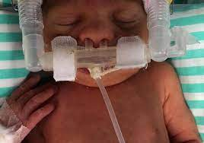
Modos Não Invasivos de Ventilação Mecânica
1) CPAP NASAL:
Pressão continua nas vias aéreas
Estudos iniciais comparando diretamente VMI com CPAP nasal (nCPAP) não mostraram diferenças significativas nas complicações de curto prazo
Metanálises que se seguiram, no entanto, provaram que a VNI pode realmente causar uma pequena, mas significativa redução na DBP confirmando observações clínicas anteriores de menor incidência de DBP em centros com maior uso de CPAP
Acredita-se que o uso de nCPAP ajude a estabelecer e manter a capacidade residual funcional, melhorar o trabalho respiratório e melhorar as trocas gasosas

Slide 20
2) Ventilação não invasiva de dois níveis de pressão:
- Pressão positiva na inspiração e um pressão menor na expiração.
A ventilação não invasiva de dois níveis é uma estratégia de VNI que inclui duas modalidades diferentes: ventilação de pressão positiva intermitente nasal (NIPPV) e pressão positiva de dois níveis nas vias aéreas (BiPAP):
- NIPPV: Administração de respirações mandatórias do ventilador podendo ser não sincronizado e sincronizado. A NIPPV precoce demonstrou superioridade em comparação com nCPAP isoladamente para diminuir o risco de insuficiência respiratória e a necessidade de intubação/IMV entre prematuros com SDR sem, no entanto, diminuir o risco de DB
- BiPAP: Em um estudo retrospectivo comparando BiPAP versus ventilação com pressão positiva intermitente sincronizada nasal como o principal modo de tratamento para SDR em prematuros, não foram observadas diferenças em relação à duração da ventilação, falha da VNI, desfechos pulmonares adversos de curto/longo prazo ou necessidade de doses múltiplas de surfactante.
Uma metanálise não revelou diferença entre BiPAP e nCPAP na falha de extubação, duração da ventilação mecânica após falha de VNI, DBP ou mortalidade (qualidade baixa a moderada dos estudos → o BiPAP e o nCPAP não foram comparados com uma pressão média igual nas vias aéreas).

Slide 21
3) Ventilação Nasal de Alta Frequência (nHFV)
Novo método de ventilação promissor que combina a eficácia da ventilação mecânica de alta frequência com a abordagem suave da VNI
- alta eficiência na remoção de CO2 (principalmente do espaço morto das vias aéreas superiores) em comparação com outras modalidades de VNI, menor necessidade de sincronização e aumento da capacidade residual funcional
Estudos em animais mostraram que o uso de HFV não invasivo foi associado à melhora da alveolarização em comparação com a VMI.
Em um estudo que incluiu 68 bebês prematuros (30 a 36 semanas de idade gestacionaL-IG) com SDR, os indivíduos do grupo VOAF nasal (nHFV) tiveram uma duração significativamente menor de VNI e menos necessidade de VMI quando comparados ao grupo nCPAP.
Um estudo semelhante em neonatos mais imaturos (28 a 34 semanas de IG) mostrou que o uso de nHFV, quando comparado ao nCPAP, não diminuiu a necessidade de VMI nas primeiras 72 h
No entanto, permanecem dúvidas sobre as configurações mais apropriadas, tipo de ventilador e doenças melhor tratadas com nHFV

Slide 22
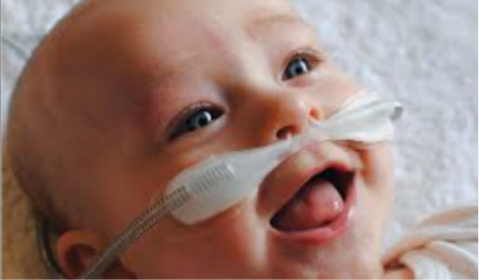
3) Cânula Nasal de Alto Fluxo (CNAF)
- Ar aquecido e umidificado (misturado com oxigênio conforme necessário) é fornecido aos bebês por meio de pequenas prongas binasal em fluxos > 1 L/min e até 8 L/ min
Percebe-se que A CNAF é igualmente eficaz em bebês prematuros para a prevenção de morte, doença pulmonar crônica e falha do tratamento quando comparado a outras formas de suporte respiratório não invasivo
A interface mais simples da CNAF, juntamente com a facilidade de aplicação quando comparada ao CPAP, tornou esse método preferível pelos pais e equipe de enfermagem
Em um estudo internacional, multicêntrico, randomizado, de não inferioridade envolvendo 564 bebês prematuros (IG≥ 28 semanas) com SDR precoce que não receberam tratamento com surfactante, a CNAF resultou em uma taxa significativamente maior de falha do tratamento do que com nCPAP.
Uma metanálise envolvendo 2.886 bebês prematuros revelou que, para suporte respiratório primário, as taxas de falha do tratamento foram semelhantes entre CNAF e nCPAP. Verificou-se também que, para suporte respiratório após a extubação, CPAP foi associado a uma menor probabilidade de falha do tratamento do que o CNAF

Slide 23
3) Assistência Ventilatória Nasal Neuricamente Ajustada
NAVA também pode ser fornecido de forma não invasiva (NIV-NAVA).
Em um estudo randomizado de 2 centros conduzido em lactentes com peso ≤1500g que receberam VNI ≤48 h de vida, não foram observadas diferenças entre os grupos nCPAP e NIV-NAVA no desfecho primário (necessidade de VMI em≤72 h de vida), uso de surfactante, duração da VNI ou incidência de DBP e morte, embora a duração da ventilação mecânica tenha sido significativamente maior no grupo nCPAP
Estudos controlados e randomizados maiores sobre a eficácia e a utilidade clínica da técnica específica de VNI são necessários em bebês prematuros antes que o NIV-NAVA possa ser usado rotineiramente na prática diária.

Slide 24
Técnicas alternativas de administração de surfactante exógeno
1) INSURE - Intubar-Surfactante-Extubar :
É considerado menos lesivo ao pulmão imaturo, pois requer apenas uma breve exposição à VMI, com o objetivo de extubar para VNI logo em seguida. As principais preocupações incluem a pré-medicação usada antes da intubação pode atrasar a extubação.
Uma revisão sistemática sobre preditores precoces de falha do INSURE em bebês prematuros com SDR por De Bisschop et al. relataram uma taxa média de falha de 33% (9,3–52%). Extremo baixo peso e SDR grave foram identificados como fatores de risco significativos para falha do INSURE

Slide 25
Técnicas alternativas de administração de surfactante exógeno
2) Administração de surfactante menos invasiva/Técnica de surfactante minimamente invasiva: Less Invasive Surfactant Administration (LISA) ou Minimal Invasive Surfactant Technique (MIST)*
O surfactante é administrado por sonda (ou cateter projetado especificamente) que avança pelas cordas vocais sob laringoscopia direta evitando ventilação com pressão positiva, a dispersão mais efetiva do surfactante e a manutenção da função da laringe são consideradas vantagens importantes dessa abordagem
A administração de analgesia e sedação durante o LISA/MIST é motivo de debate, pois pode interferir na respiração espontânea e aumentar a necessidade de VMI.
* Na nossa Unidade conhecemos como Mini Insure, ou seja um INSURE sem tubo!

Slide 26
Técnicas alternativas de administração de surfactante exógeno
2) LISA / MIST
Em uma revisão sistemática e meta-análise de rede envolvendo 5.598 lactentes e 30 ensaios, várias estratégias de VNI (nCPAP, INSURE, LISA, nIPPV, surfactante nebulizado, administração de surfactante via máscara laríngea) e VMI foram avaliadas. → Verificou-se que o uso de LISA (+nCPAP) foi associado com a menor probabilidade do resultado composto de morte ou DBP em 36 semanas de idade gestacona pós-menstrual. Além disso, os desfechos secundários de DBP e HIV grave foram menores com LISA (+nCPAP) do que com VMI, e houve menor probabilidade de morte ou DBP em 36 semanas. No entanto, esses achados foram limitados pela baixa qualidade geral das evidências
Em revisão da Cochrane recentemente o LISA reduziu significativamente o risco de morte ou DBP, intubação nas primeiras 72 h de vida, Hemorragia inravenrricular grave grave, DBP em sobreviventes, bem como mortalidade intra-hospitalar.
Prevê-se que o uso clínico de administração de surfactante menos invasivo seja expandido
Abdel-Latif M.E., Davis P.G., Wheeler K.I., De Paoli A.G., Dargaville P.A. Surfactant Therapy via Thin Catheter in Preterm Infants with or at Risk of Respiratory Distress Syndrome. Cochrane Database Syst. Rev. 2021;5:CD011672. doi: 10.1002/14651858.CD011672.pub2. [PMC free article] [PubMed] [CrossRef] [Google Scholar]

Slide 27
Técnicas alternativas de administração de surfactante exógeno
3) Uso de surfactante nebulizado:
Apenas recentemente, estudos clínicos randomizados usando métodos modernos de nebulização demonstraram a viabilidade e eficácia da nebulização de surfactante aerossolizado na prevenção de intubação e ventilação mecânica
O estudo de Cummins et al. que inscreveu 457 recém-nascidos com uma ampla gama de IG (23 a 41 semanas, mediana de 33 semanas) mostrou que em recém-nascidos com desconforto respiratório leve a moderado, o surfactante em aerossol diminuiu a taxa de intubação e a instilação de surfactante em 50%

Slide 28
O papel das intervenções farmacológicas adjuvantes
Óxido nítrico inalado:
É uma terapia estabelecida que tem se mostrado eficaz na redução da necessidade de oxigenação por membrana extracorpórea (ECMO) em lactentes nascidos a termo ou perto do termo com insuficiência respiratória hipóxica que não responde a outras terapias.
As evidências existentes, no entanto, não apóiam o uso de iNO em bebês prematuros.
No entanto, o iNO poderia ser usado para o tratamento de crises agudas e graves de hipertensão pulmonar na DBP estabelecida

Slide 29
O papel das intervenções farmacológicas adjuvantes
Esteróides pós-parto:
Os dados existentes mostram que os corticosteroides pós-natais sistêmicos precoces (antes do 8º dia de vida) reduzem o risco de DBP sem afetar a mortalidade. A dexametasona, no entanto, pode aumentar significativamente o risco de paralisia cerebral
Uma revisão Cochrane do tratamento sistêmico tardio (> 7 dias) com corticosteroides sistêmicos para DBP documentou benefícios importantes, incluindo falha de extubação reduzida, morte ou DBP
Embora nenhuma redução geral na mortalidade neonatal tenha sido alcançada, o risco de resultados adversos do neurodesenvolvimento a longo prazo não aumentou significativamente, o que é uma questão extremamente importante.
O efeito dos corticosteroides inalatórios na DBP e mortalidade em lactentes, quando administrados nas primeiras duas semanas de vida, foi comparável ao dos esteroides sistêmicos, embora a duração do suporte respiratório e a taxa de persistência do canal arterial tenham aumentado com esteróides inalados.

Slide 30
O papel das intervenções farmacológicas adjuvantes
Oxigenoterapia:
Nos últimos anos, o interesse científico concentrou-se na relação entre a saturação de oxigênio no sangue (SpO2) e os vários resultados da prematuridade extrema, incluindo DBP. As principais preocupações foram levantadas após o relato de maior mortalidade e aumento da taxa de enterocolite necrosanrte em bebês nascidos antes de 28 semanas de gestação com saturação de oxigênio abaixo de 90%. Curiosamente, nenhuma diferença no BPD foi observada entre o grupo-alvo inferior (85% a 89%) e o grupo superior.
Uma metanálise da Cochrane também concluiu que, em bebês extremamente prematuros, visando reduzir os níveis de SpO2 aumentaram o risco médio de mortalidade enquanto diminuíram a incidência de ROP que requer tratamento.

Slide 31
Papel atual da ventilação mecânica invasiva
Infelizmente, em uma proporção significativa de bebês prematuros inicialmente tratados de forma não invasiva, o uso de nCPAP falhará
A falha de nCPAP foi associada a uma taxa substancialmente mais alta de pneumotórax, morte, DBP e outras morbidades, bem como durações mais longas de suporte respiratório e hospitalização, em comparação com o manejo bem-sucedido do nCPAP
A SDR e DBP foram as segundas causas mais comuns de morte após a imaturidade, enfatizando o papel dominante da VMI no manejo da insuficiência respiratória em recém-nascidos prematuros e a termo

Slide 32
conclusões
Os avanços no suporte respiratório de neonatos contribuíram para um aumento dramático na sobrevida, especialmente dos recém-nascidos de muito baixo peso.
No entanto, apesar de todo o progresso, a DBP ainda continua sendo uma complicação clinicamente significativa da prematuridade com importantes consequências a longo prazo.
Nos 60 anos de suporte respiratório neonatal, o percurso pode parecer lento, e os benefícios ao nível das várias morbilidades podem não ser tão expressivos. No entanto, houve importantes avanços científicos.
A sensação geral é de que há espaço para maiores melhorias na forma como os bebês com insuficiência respiratória são tratados, de modo que sobrevivam com lesões pulmonares mínimas ou inexistentes ou outras complicações, o que poderia afetar amplamente sua qualidade de vida mais tarde na idade adulta.

Slide 33
Referências
Consultem o Artigo original, LIVRE!

Slide 34
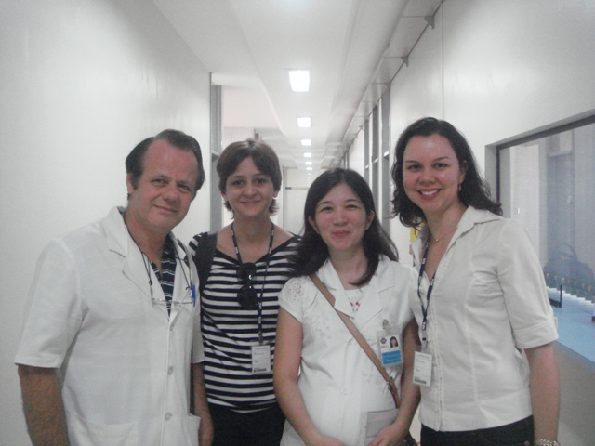
NOTA DO EDITOR DA PÁGINA NEONATAL WWW.PAULOMARGOTO.COM.BR Dr. Paulo R. Margotto. Consultem Também! Estudando Juntos!
Drs. Paulo R. Margotto,Lívia, Adriana e Luciana (HFA, 27/2/2008)

Slide 35

Respostas pulmonares e cerebrais do pré-termo à ventilação mecânica e corticosteróides
Preterm lung and brain responses to mechanical ventilation and corticosteroids.Hillman NH, Jobe AH.J Perinatol. 2023 May 11. doi: 10.1038/s41372-023-01692-7. Online ahead of print.PMID: 37169913 Review.
Realizado por Paulo R. Margotto.
Artigo de profunda reflexão sobre a ventilação mecânica (VM) e o impacto no cérebro.
A VM, embora necessária em muitos bebês prematuros, causa alterações nas vias aéreas e no parênquima pulmonar observadas em bebês sobreviventes com DBP.
A ventilação mecânica também causa danos ao cérebro por meio de flutuações no fluxo sanguíneo cerebral e neuroinflamação de citocinas liberadas sistemicamente.
Evitar a ventilação mecânica ou limitar o período de ventilação provavelmente tem o maior efeito tanto na DBP quanto nos desfechos neurológicos.
A extensão da lesão foi proporcional ao tempo de ventilação mecânica.
AO INTUBAR: PROGRAME JÁ A SUA EXTUBAÇÃO!
Quanto aos esteroides: um curso curto de dexametasona o entre 8 a 14 dias em lactentes com alto risco de DBP moderada a grave pode fornecer a maior redução na DBP sem comprometimento neurológico.
Dados promissores em animais e humanos para o uso de budesonida e surfactante sugerem que esse regime pode diminuir a DBP, e grandes estudos randomizados estão quase completos.

Slide 36

Diretrizes do Consenso Europeu sobre o Tratamento da Síndrome do Desconforto Respiratório: Atualização de 2022
European Consensus Guidelines on the Management of Respiratory Distress Syndrome: 2022 Update.Sweet DG, Carnielli VP, Greisen G, Hallman M, Klebermass-Schrehof K, Ozek E, Te Pas A, Plavka R, Roehr CC, Saugstad OD, Simeoni U, Speer CP, Vento M, Visser GHA, Halliday HL.Neonatology. 2023;120(1):3-23. doi: 10.1159/000528914. Epub 2023 Feb 15.PMID: 36863329 Free PMC article. Artigo Livre!
Apresentação: Gabrielly Nascimento Ferreira – Residente de Neonatologia HMIB. Coordenação: Carlos Zaconeta
Evitar a ventilação mecânica (VM), se possível, ao mesmo tempo se esforçar para administrar o mais cedo possível o surfactante , de preferência utilizando o uso minimamente invasivo e quando em VM, utilizar o menor tempo possível! Atrasar a extubação não melhora a chance de sucesso.
O uso de CPAP é recomendado como primeira escolha para suporte respiratório primário e secundário.
O suporte respiratório primário ou pós-extubação com NIPPV sincronizada foi a mais eficaz, diminuindo a necessidade de VM ou reventilação em bebês prematuros.
Extubação para uma pressão de CPAP relativamente mais alta de 7–9 cm H2O ou NIPPV aumentará a chance de sucesso.
Até o momento, os estudos sobre nebulização não mostraram de forma convincente nenhuma melhora significativa em bebês menores que deveriam se beneficiar mais.

Slide 37
Nebulização profilática de surfactante para aeração precoce do pulmão prematuro: ensaio clínico randomizado
Prophylactic surfactant nebulisation for the early aeration of the preterm lung: a randomised clinical trial. Gaertner VD, Minocchieri S, Waldmann AD, Mühlbacher T, Bassler D, Rüegger CM; SUNSET study group.Arch Dis Child Fetal Neonatal Ed. 2023 May;108(3):217-223. doi: 10.1136/archdischild-2022-324519. Epub 2022 Nov 24.PMID: 36424125 Clinical Trial.
Realizado por Paulo R. Margotto
Nesse estudo randomizado e controlado, com bebês de 26 sem a 31 sem 6 dias no grupo de intervenção foi nebulizado 200 mg/kg de surfactante por meio de um nebulizador de membrana vibratória personalizado.
Não foi encontrado efeito significativo do surfactante nebulizado profilático na SDR na impedância pulmonar expiratória final 30 minutos após o nascimento, quando comparado com o tratamento padrão.
A deposição pulmonar de nebulizadores de membrana vibratória é estimada em apenas 5% a 20% em situações ideais.
Diferentes interfaces, tipos de nebulizador e, mais importante, concentrações de surfactante devem ser pesquisados ​​antes da implementação em futuros estudos clínicos.

Slide 38
COMPLICAÇÕES ASSOCIADAS AO USO INCORRETO DE CPAP NASAL
Complications associated with incorrect use of nasal CPAP.Massa-Buck B, Rastogi D, Rastogi S.J Perinatol. 2023 May 25. doi: 10.1038/s41372-023-01700-w. Online ahead of print.PMID: 37231122 Review.
Realizado por Paulo R.Margotto
Apesar dos resultados respiratórios melhores associados sem aumento nas principais morbidades associadas a neonatos prematuros, há escassez na literatura abordando complicações como lesão nasal, distensão abdominal (barriga de CPAP), síndromes de vazamento de ar (especialmente pneumotórax), perda auditiva, calor e queimaduras químicas, deglutição e aspiração de pequenos componentes da interface nasal e atraso na escalada de problemas respiratórios suporte associado ao uso de nCPAP, na maioria das vezes devido ao seu uso incorreto.

Slide 39
COMO EVITAR A VENTILAÇÃO MECÂNICA EM PRÉ-TERMOS EXTREMOS
Namasivayam Ambalavann (EUA)
VIII Encontro Internacional de Neonatologia, Gramado, 13-15 de abril de 2023.
Realizado por Paulo R. Margotto.
Cada vez mais há interesse em métodos menos invasivo do uso de surfactante.
Revisão sistemática da Cochrane de 2021 evidenciou diminuição de displasia broncopulmonar (DBP)/MORTE com o uso de surfactante menos invasivo versos endotraqueal (você precisa tratar 9 bebês para evitar 1 DBP/morte).
O Estudo OPTIMIST mostrou, com essa técnica, menos intubação a qualquer tempo, menor duração da ventilação mecânica.
O uso de surfactante+budesonida teve importante redução na DBP/morte (efeito grande!). Aguardamos os resultados completo desse estudo ainda esse mês, nos EUA.
Os esteroides antenatais reduz a incidência de doença da membrana hialina, morte, mas não DBP.
O uso precoce da cafeína reduz a incidência de DBP (muitos dos nossos bebês não estão intubados e estão em CPAP; começamos a dar cafeína para esses bebês mais cedo [alguns Centros <3dias e outros ≤ 3dias]).
Se você não consegue EVITAR a VM, EXTUBE o mais precoce possível!
Na extubação ação todos esses critérios devem estar presentes: -PaCO2 <65 mmHg em um pH > 7.20 (O CO2 é um estímulo forte para respirar!), -Sat O2 >88 (agora: 91 a 95%) com FiO2< 50%, -Pressão média de vias aéreas <10cm H20, -Taxa ventilador <20 respirações por min, -Amplitude menor do que duas vezes a pressão média das vias aéreas se em alta frequência ( se a pressão média for de 8 cm H2O, extubar com Amplitude de 15 ou menos) -Estabilidade hemodinâmica. Não tenham medo de falha na extubação. Nem você e nem o bebê estão falhando! E algo que ocorre nos bebês muito doentes. É um marcador de severidade da doença.

Slide 40
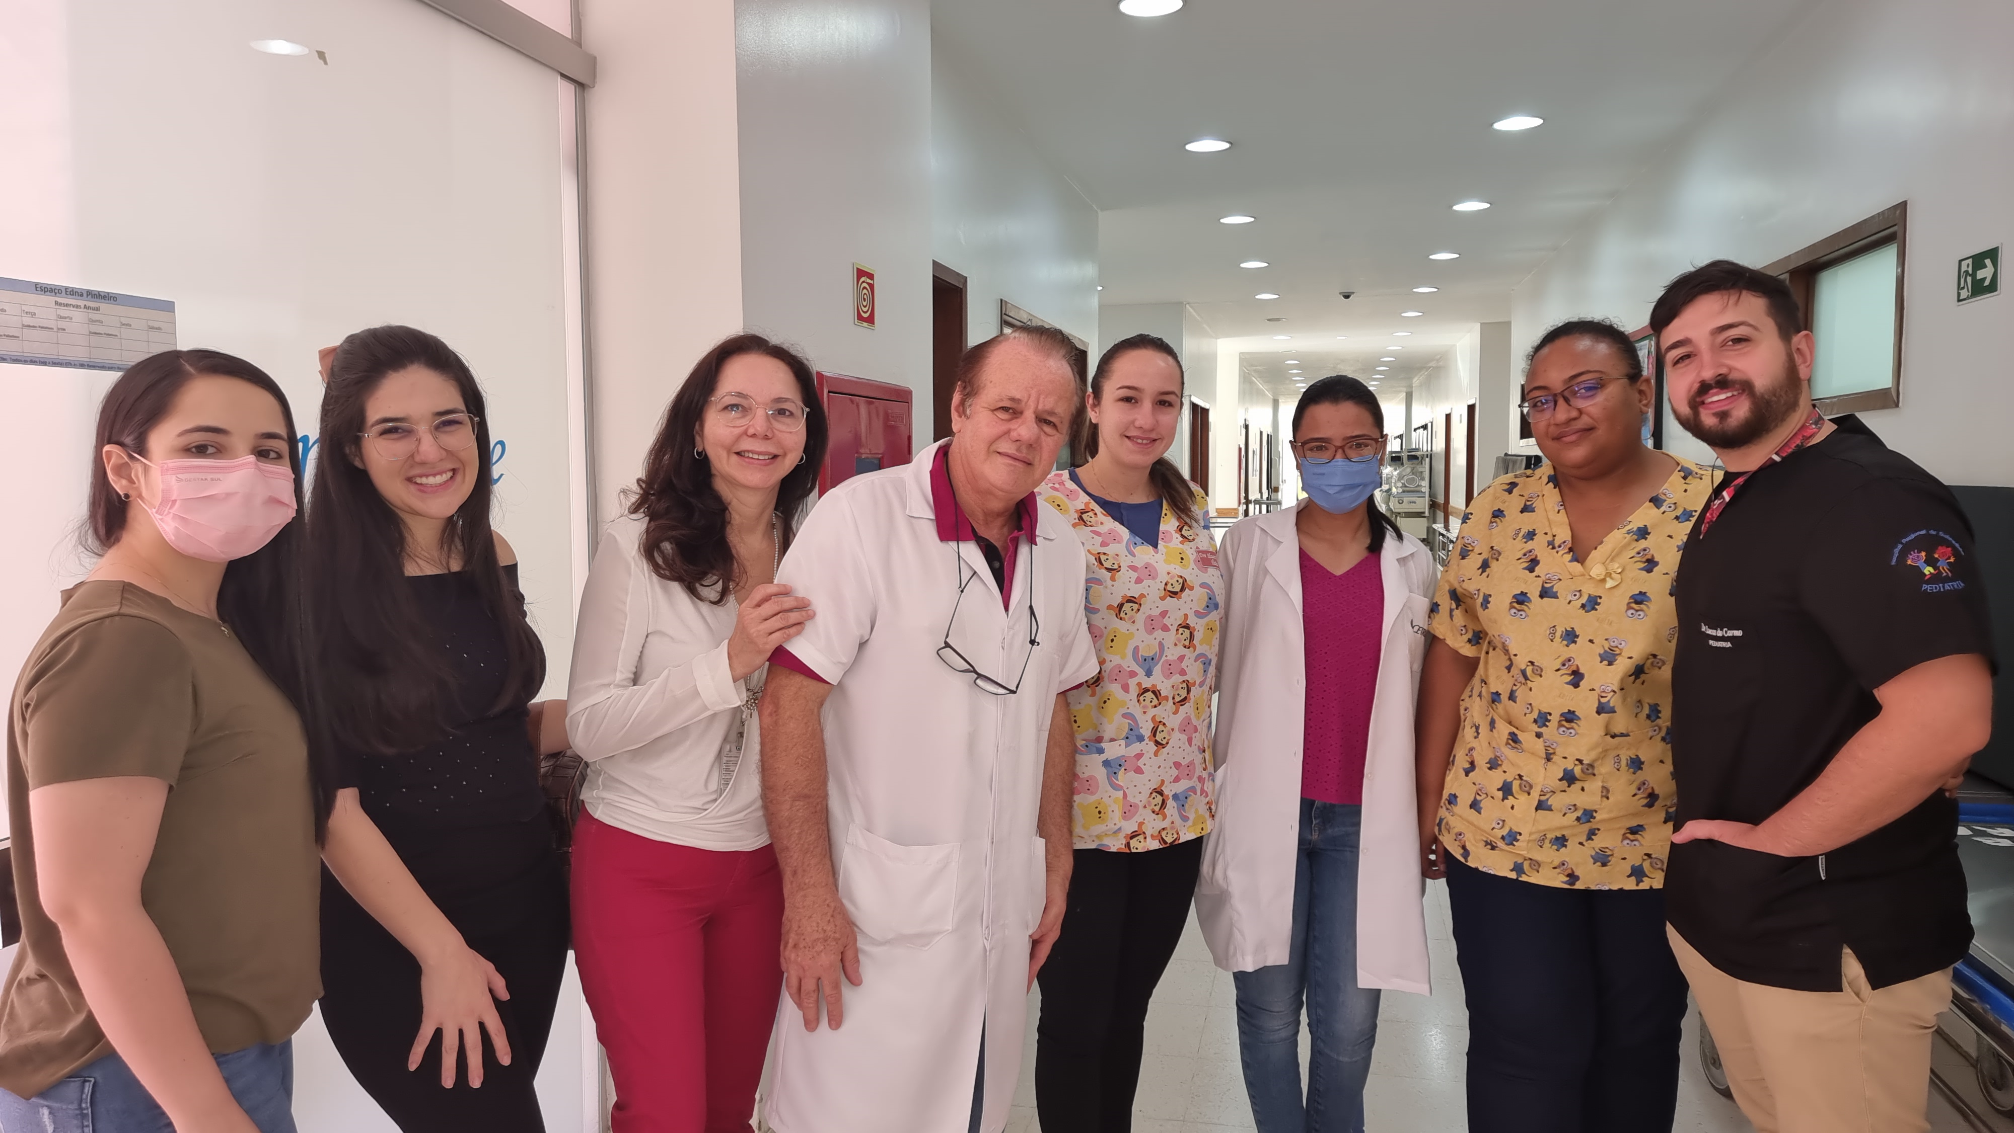
OBRIGADO!
Residência de Neonatologia do HMIB,28/9/2022

